Slide 1
Deutschland

Slide 3
DIE DRESDENER GEMÄLDEGALERIE

Slide 4
Der griechische Arzt Hippokrates
“ Das Leben ist kurz, die Kunst ist lang”.

Slide 5
Die Dresdener Gemäldegalerie – die Versammlung der europäischen Malerei 15 – 18 Jh. (Дрезденская картинная галерея– собрание европейской живописи 15 – 18 вв. ).
Vom weltweiten Ruhm ist das Museum die Bildersammlungen der Maler Italiens und der Niederlande verpflichtet.(Своей всемирной славой музей обязан коллекции картин художников Италии и Нидерландов).

Slide 6
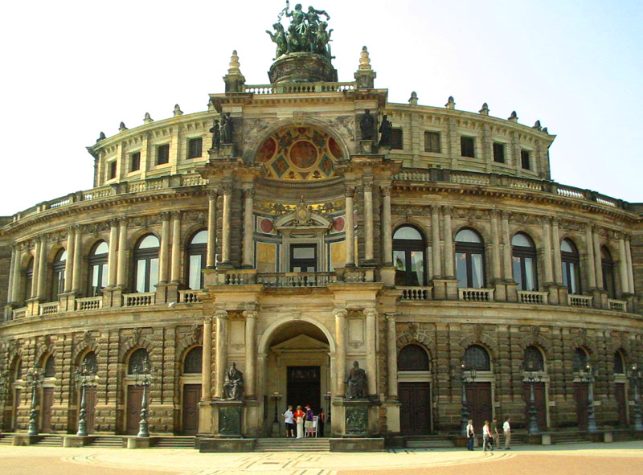
Z W I N G E R

Slide 7
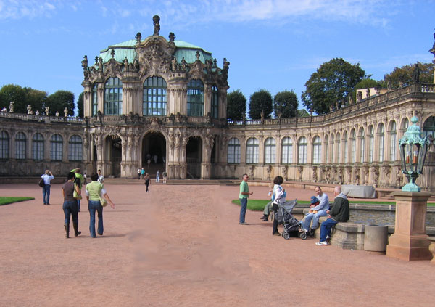

Slide 8
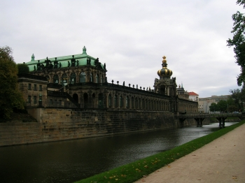
Dresden befindet sich an der Eibe (Zwinger)

Slide 9
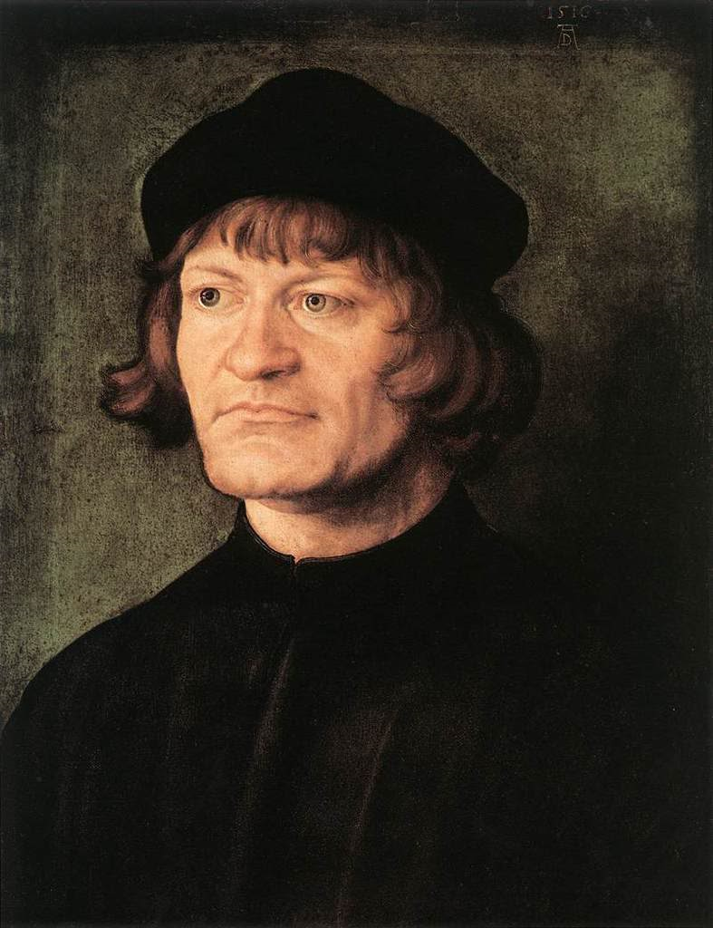
Der Gründer der Dresdener Gemäldegalerie ist der sächsische Kurfurst Fridrich III der Weise (основатель Дрезденской картинной галереи курфюрст Саксонии Фридрих III Мудрый).

Slide 10
Zuerst wurde die sächsische Sammlung in Wittenberg — die Residenz der sächsischen Fürsten bewahrt; später ist sie in die Hauptstadt — Dresden gefahren (поначалу саксонская коллекция хранилась в Виттенберге — резиденции саксонских князей; позже она переехала в столицу — Дрезден).
Das Geburtsdatum der Dresdener Gemäldegalerie nimmt man 1722 an(датой рождения Дрезденской картинной галереи считается 1722 год).

Slide 11
Einer der Säle der Dresdener Gemäldegalerie

Slide 12
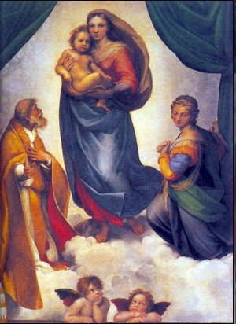
Die Perle der Versammlung der Galerie - "Die Sixtinische Madonna" (1513-1514) von Rafael.

Slide 13
„ Die Sixtinische Madonna „
Das Gemälde „ Die Sixtinische Madonna „ ist ein Meisterwerk von Raffael. Der italienische Maler war 32 Jahre alt, als er dieses Bild geschaffen hat.
Die Komposition des Gemäldes ist einfach: in der Mitte ist die Madonna mit dem Sixtus schaut auf die Madonna und weist ihr den Weg zu den Menschen. Die heilige Barbara hat ihre Augen zur Erde, zu den Menschen gesenkt, denn sie weiß, was sie dem Jungen bereiten. Die Engel sehen wie Buben aus. Sie denken über das Schicksal des Jesuskindes nach. Nur die Madonna und Jesus blicken verständnisvoll und vergebend den Zuschauern in die Augen. Die Madonna schreitet gleichsam den Menschen, die auf ihren Sohn warten.
Das Gemälde entstand im Auftrage des Papstes und war für seine Kapelle bestimmt. Es hat ein religiöser Sujet. Das weltbekannte Bild wird im Dresdener Zwinger, in der Gemäldegalerie aufbewahrt.
Für die Menschen ist es nicht nur ein Meisterwerk der Malerei, sondern ein Bild, das zum Nachdenken anregt.

Slide 14
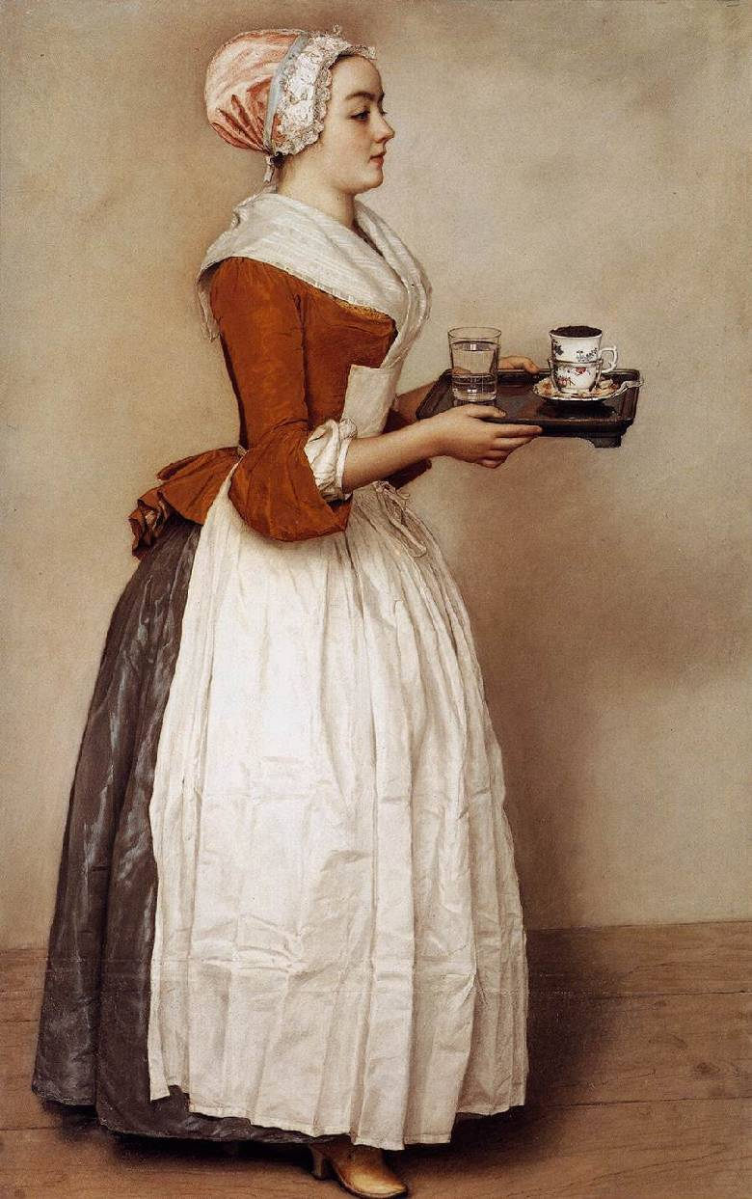
Jean Etjen Liotar
1744-45, das Pastell, das Pergament.
Das Porträt Schöner Anna Baldauf (Anna Baltauf), bekannt in der Welt als «Schokolade –
-mädchen»

Slide 15
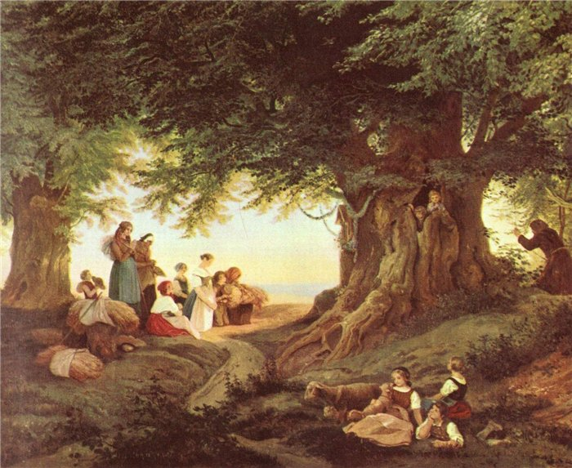
Adrian Ludwig Richter «Der Abendliche Gottesdienst im Wald» 1842г.

Slide 16
Adrian Ludwig Richter «Die Hochzeitsprozession in der Frühlingslandschaft» 1847г.

Slide 17
1755 Pirny seitens Kopiza. Das Detail. Dschowani Antonio Kanaletto

Slide 18
B.Pinturikko. "Das Porträt des Jungen"

Slide 19
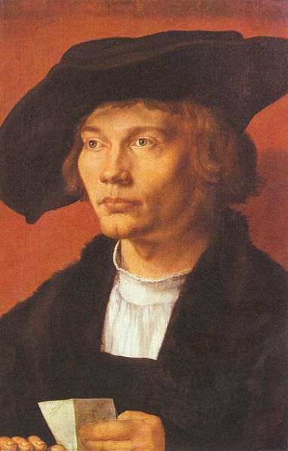
«Das Portrat des jungen Mannes»
Albrecht Dürer
Weltbekannte deutsch Maler

Slide 20
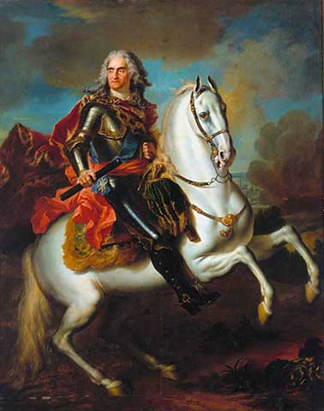
Louis de Silvestre (1675–1760) August der Starke

Slide 21
Jan Dawids de Hem

Slide 22
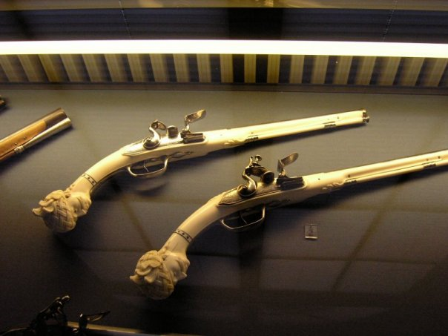
Die Waffenkammer

Slide 23
Die Waffenkammer

Slide 24
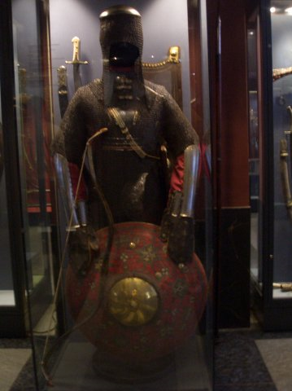
Die Waffenkammer

Slide 25
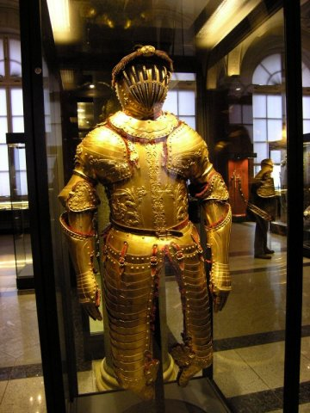
Die Waffenkammer

Slide 26
Die Waffenkammer

Slide 29
Die Waffenkammer

Slide 30
Die Waffenkammer

Slide 31
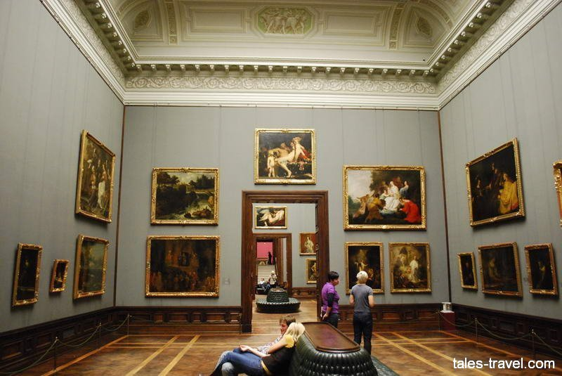
Спасибо за внимание!

